Slide 1
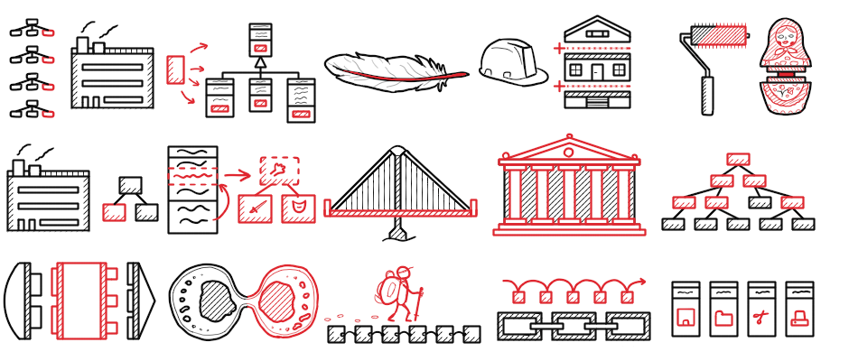

Slide 2
Как я работал с кодом
Сначала было так:
<?php
$files = scandir('lib/');
for ($i = 2; $i< sizeof ($files); $i++){
include_once ('lib/' . $files[$i]);
}
?>
Потом стало так:
class ProductController extends Controller {
}

Slide 3
Потом я пришел сюда
<?xml version="1.0"?>
<config
xmlns:xsi="http://www.w3.org/2001/XMLSchema-instance" xsi:noNamespaceSchemaLocation="urn:magento:framework:Module/etc/module.xsd">
<module name="Ninydev_Module" setup_version="0.0.1"></module>
</config>

Slide 4
Пока мне не захотелось разобраться
<?php
abstract class Controller {
protected $registry;
public function __construct($registry) {
$this->registry = $registry;
}
public function __get($key) {
return $this->registry->get($key);
}
public function __set($key, $value) {
$this->registry->set($key, $value);
}
}

Slide 5

Что было на самом деле.

Slide 6
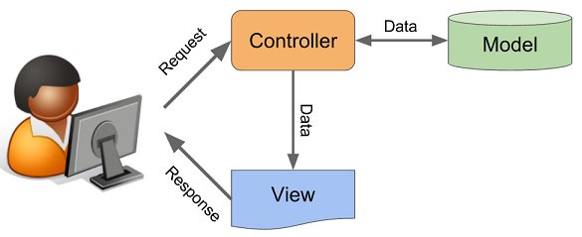
Почему я остановился в росте?

Slide 7
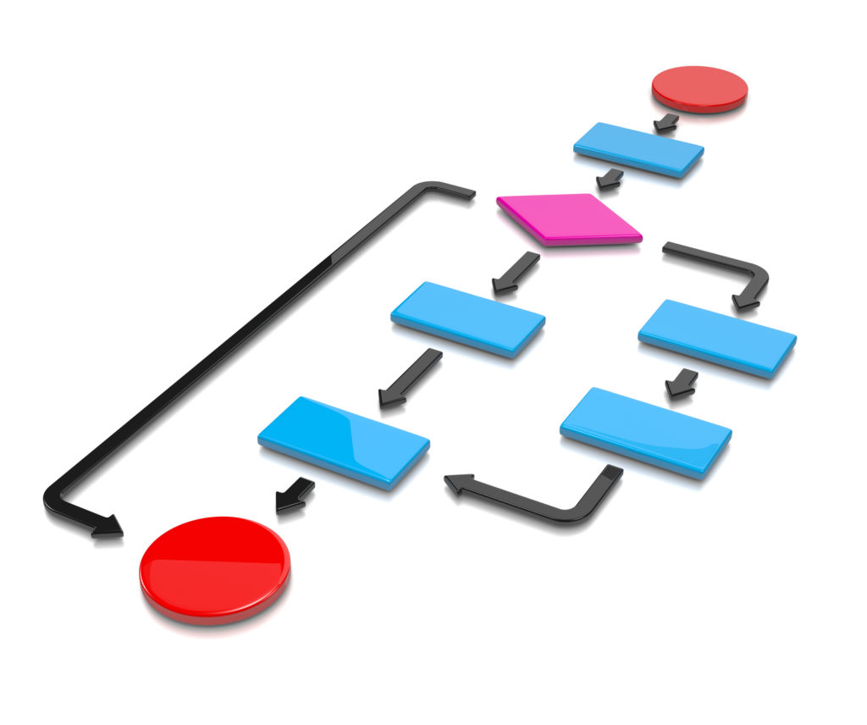
Что я знал хорошо

Slide 8
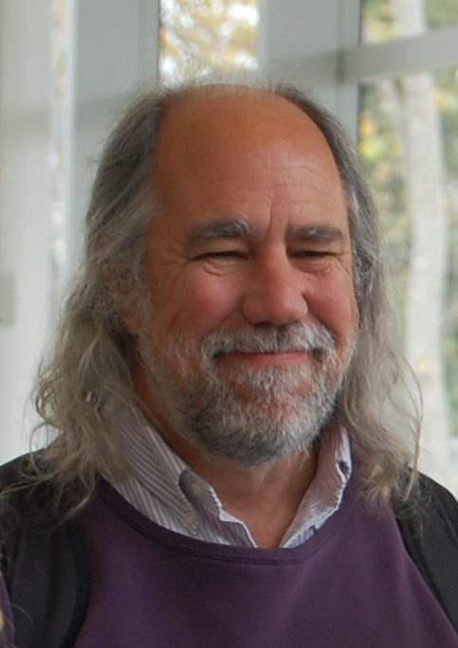
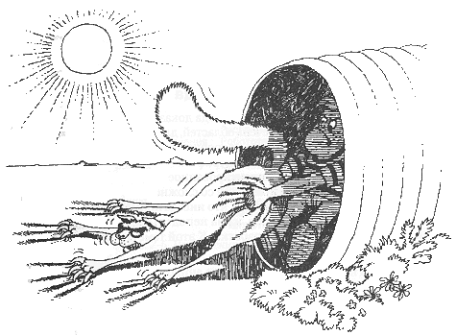
Кого я забыл?

Slide 9
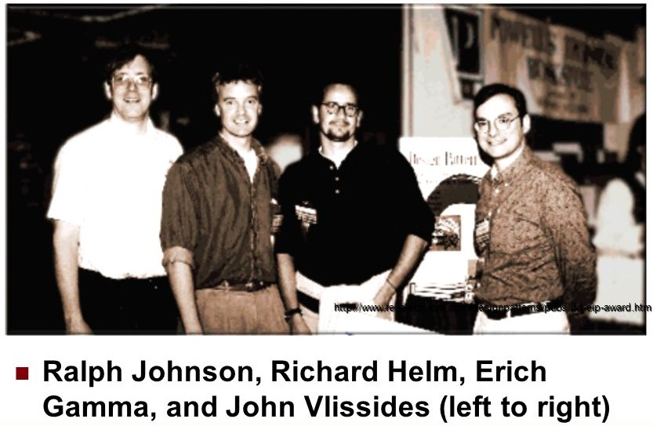
Банда четырех (GoF)

Slide 10


Slide 11
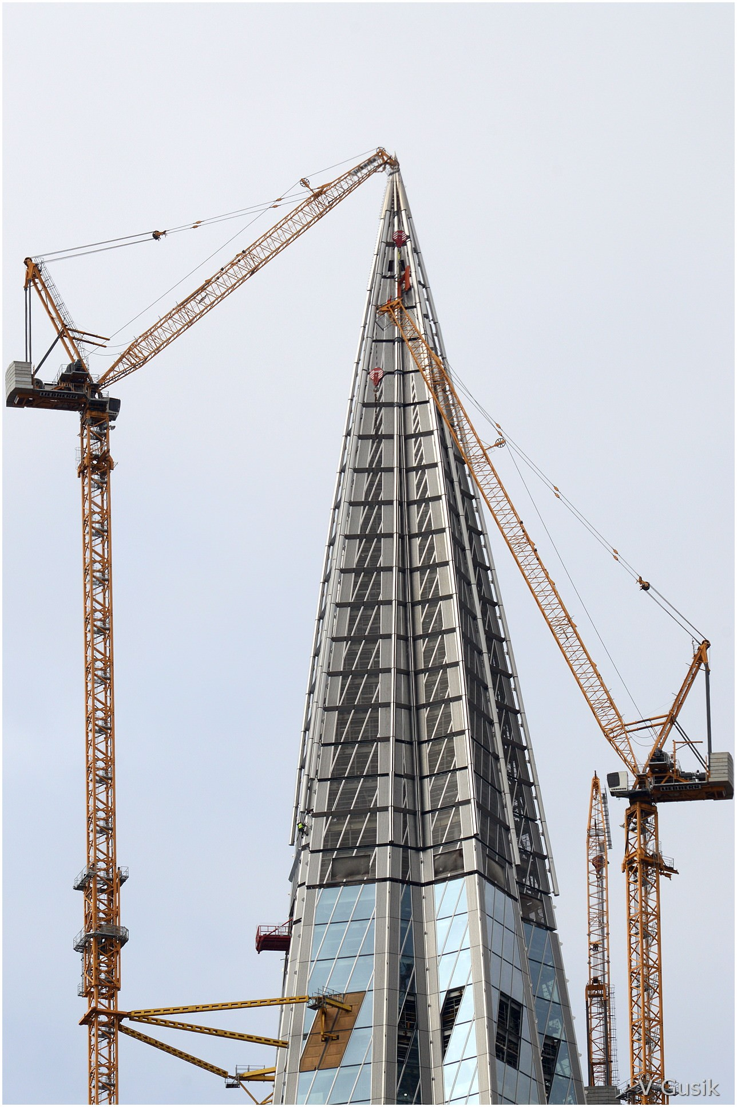

Slide 12
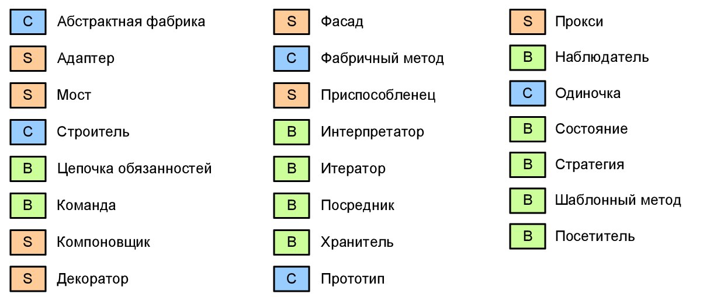
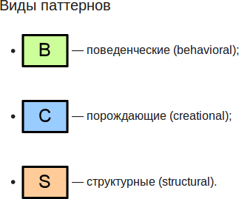
Основные паттерны

Slide 13
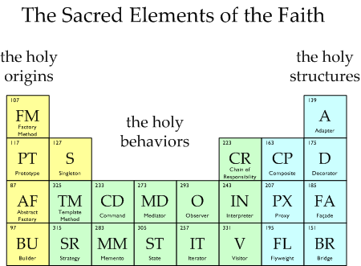

Slide 14
Перечень порождающих шаблонов
абстрактная фабрика (abstract factory);
строитель (builder);
фабричный метод (factory method);
ленивая инициализация (lazy initialization);
объектный пул (object pool);
прототип (prototype);
одиночка (singleton).
пул одиночек (Multiton)

Slide 15
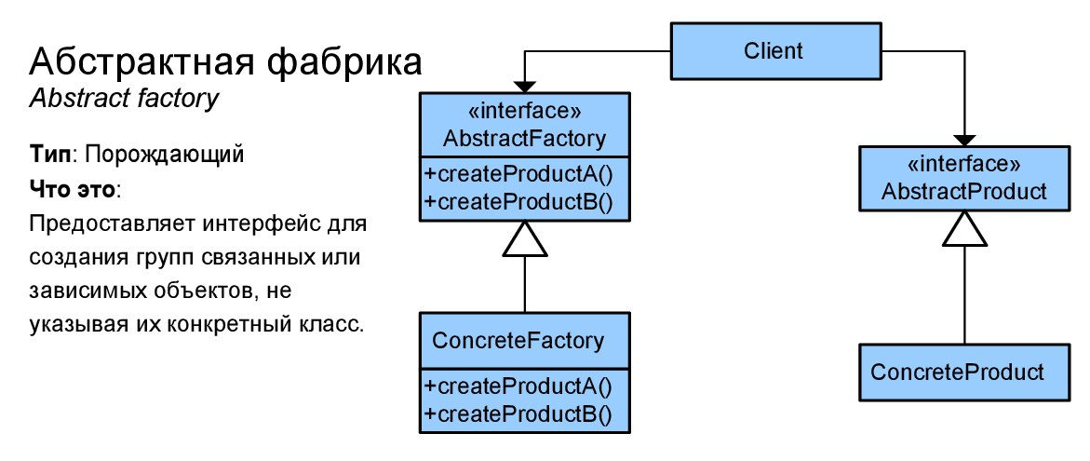

Slide 16
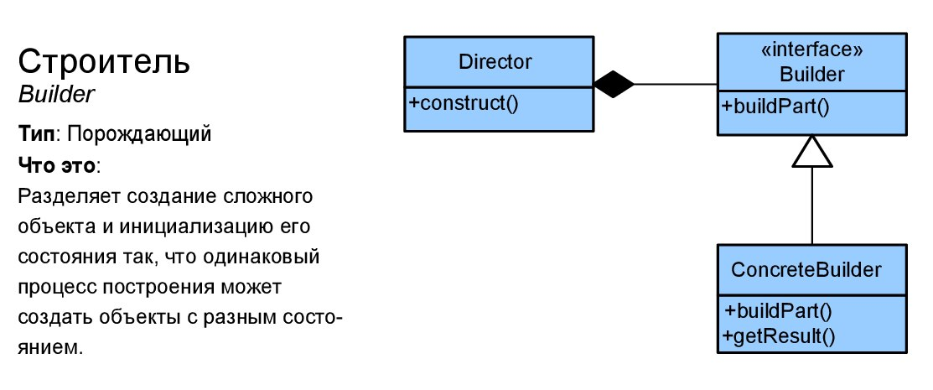

Slide 17
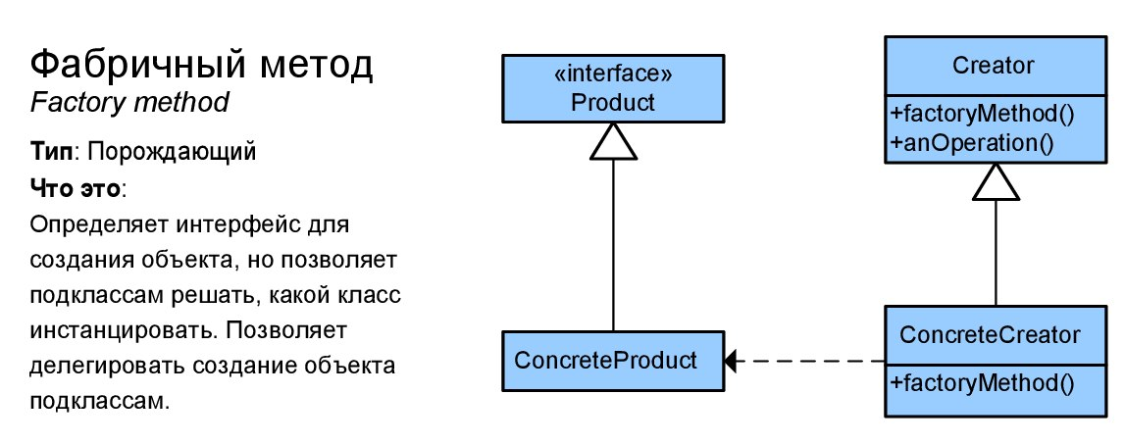

Slide 18
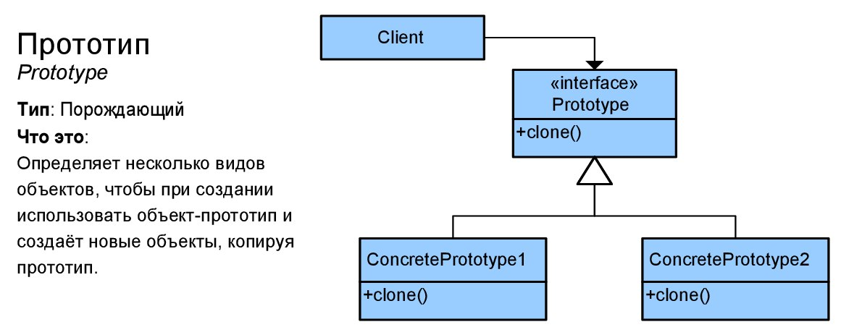

Slide 19
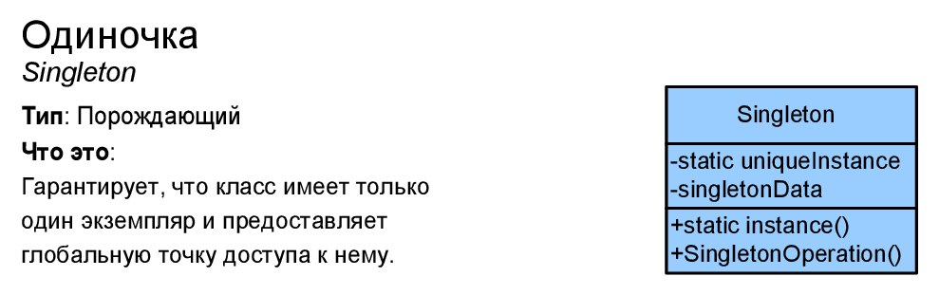

Slide 20
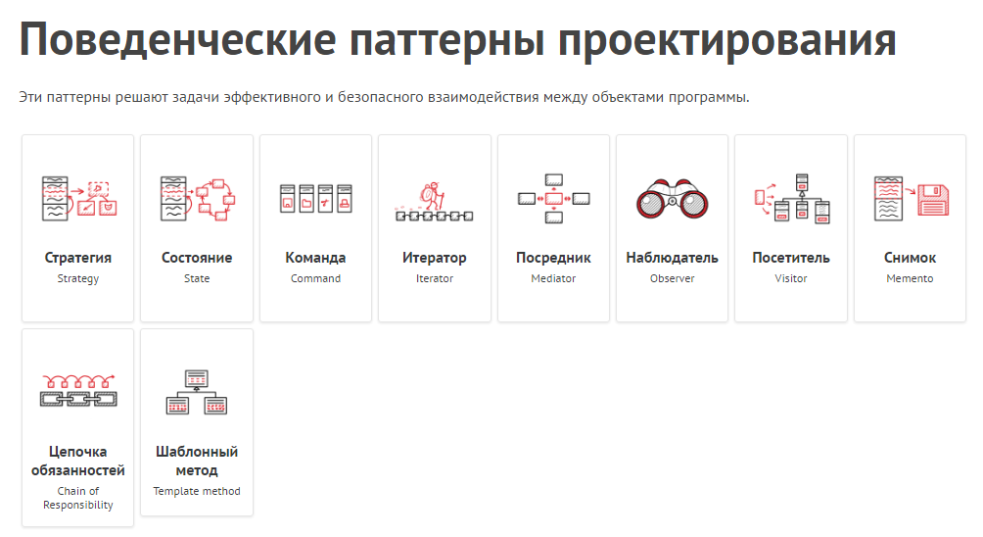

Slide 21
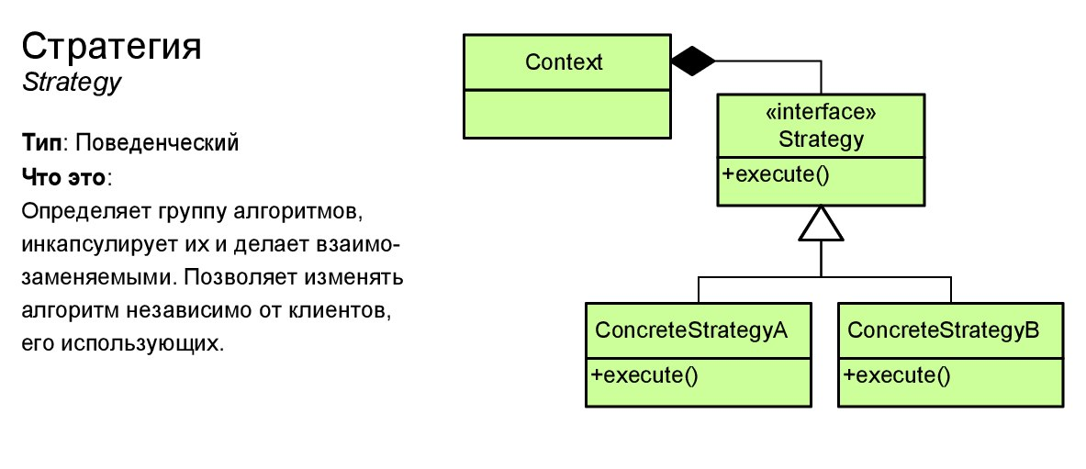

Slide 22
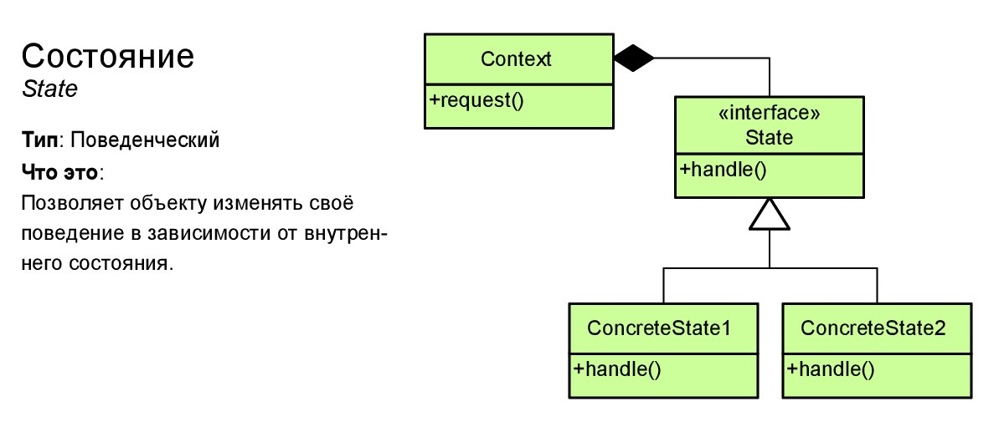

Slide 23
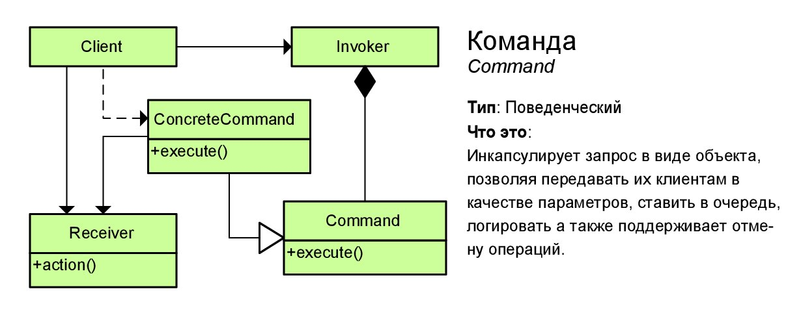

Slide 24
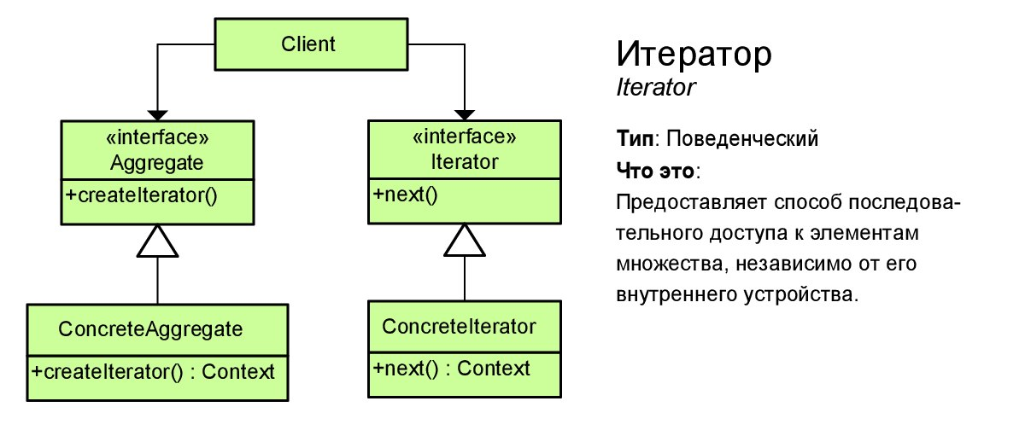

Slide 25
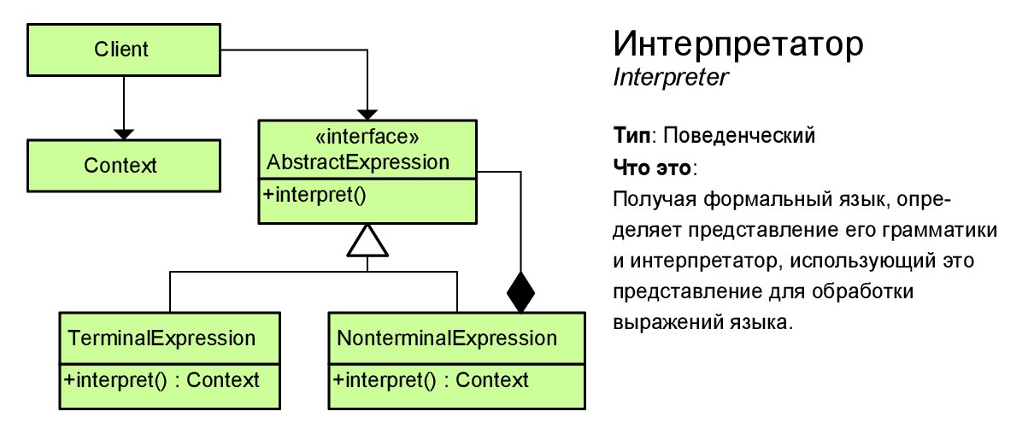

Slide 26
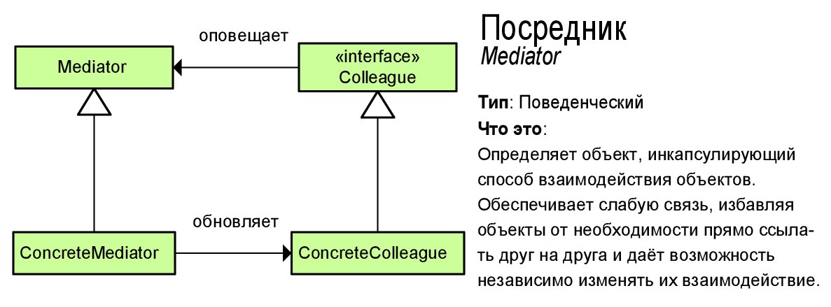

Slide 27
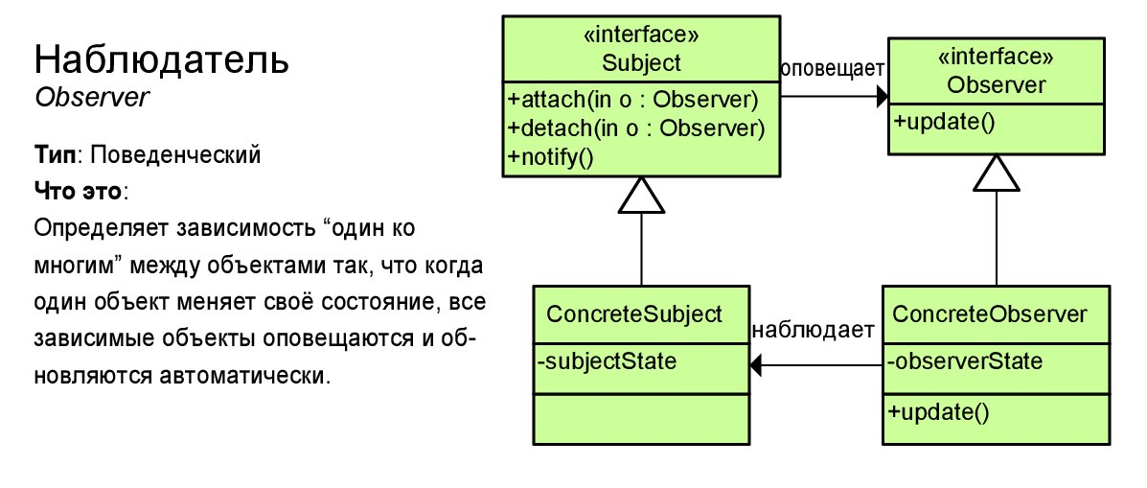

Slide 28
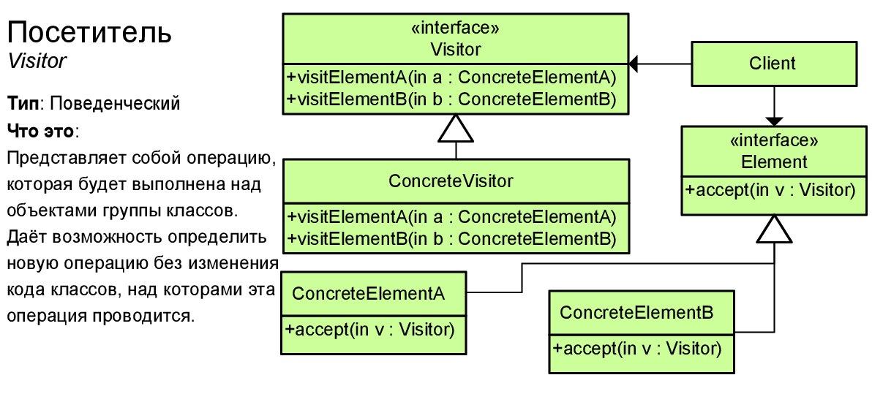

Slide 29
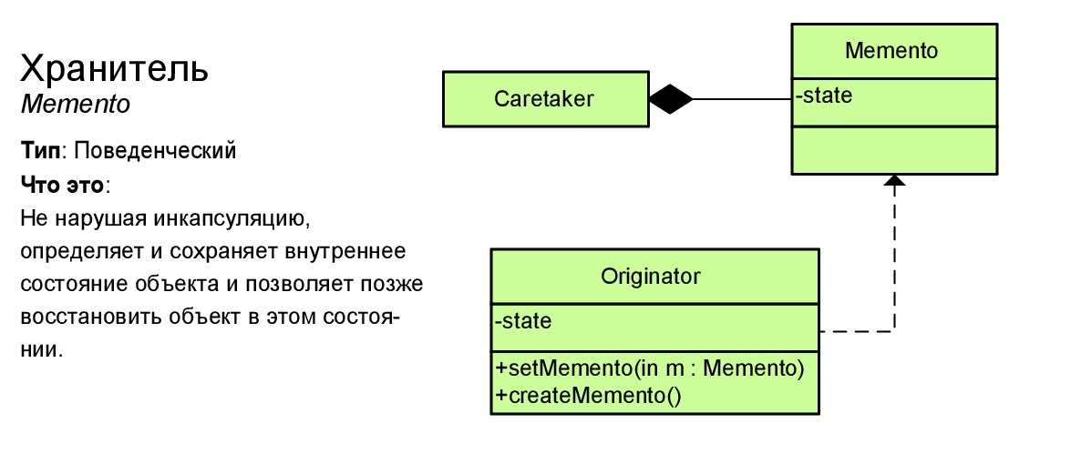

Slide 30
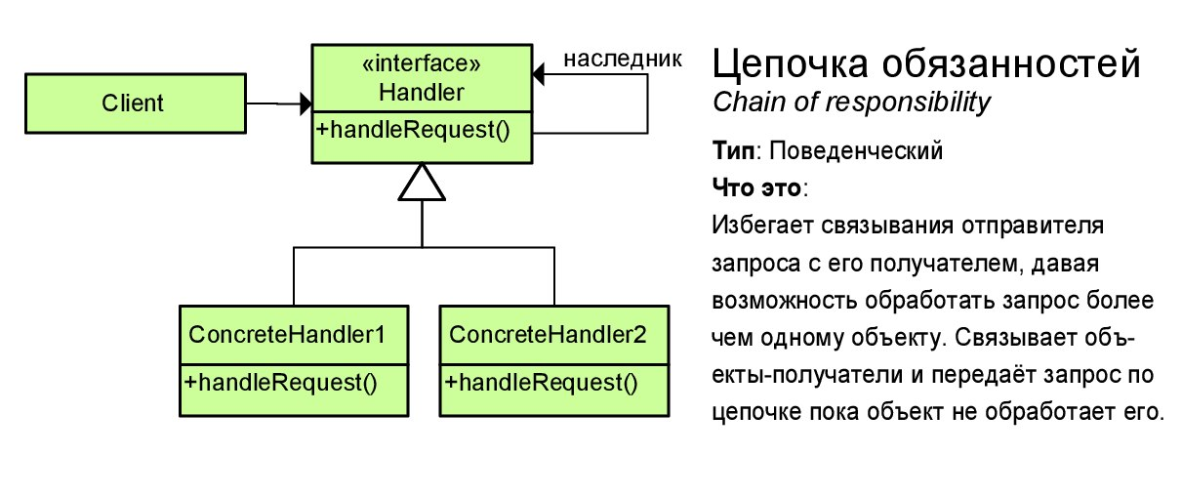

Slide 31
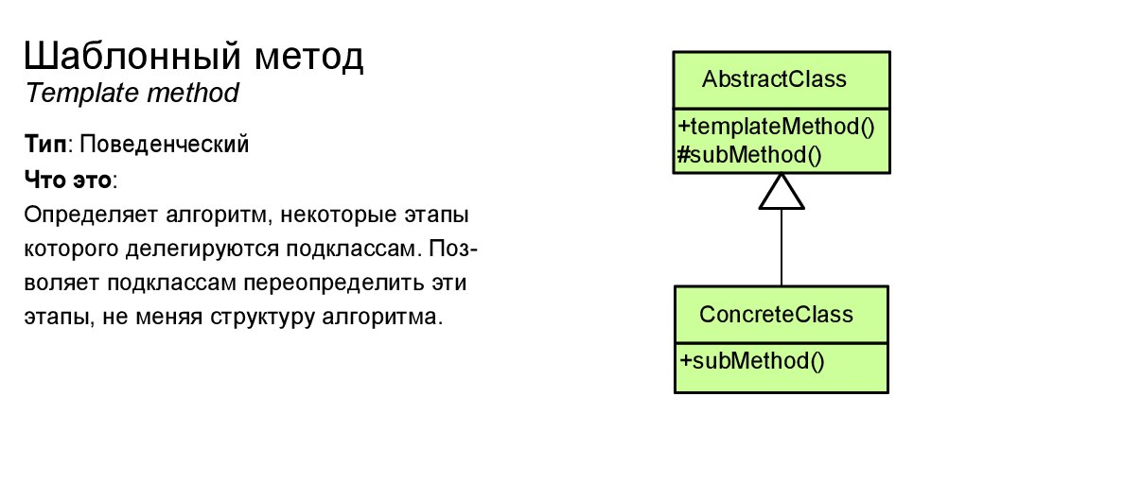

Slide 32
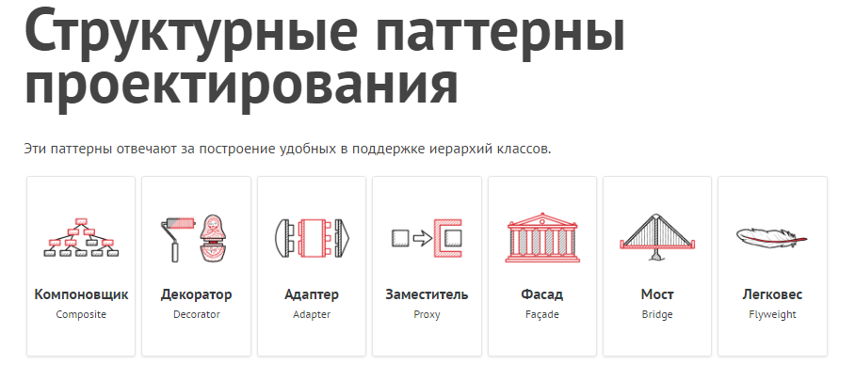

Slide 33
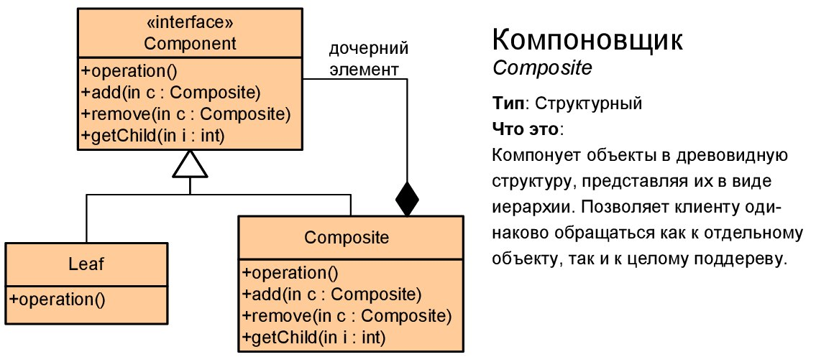

Slide 34
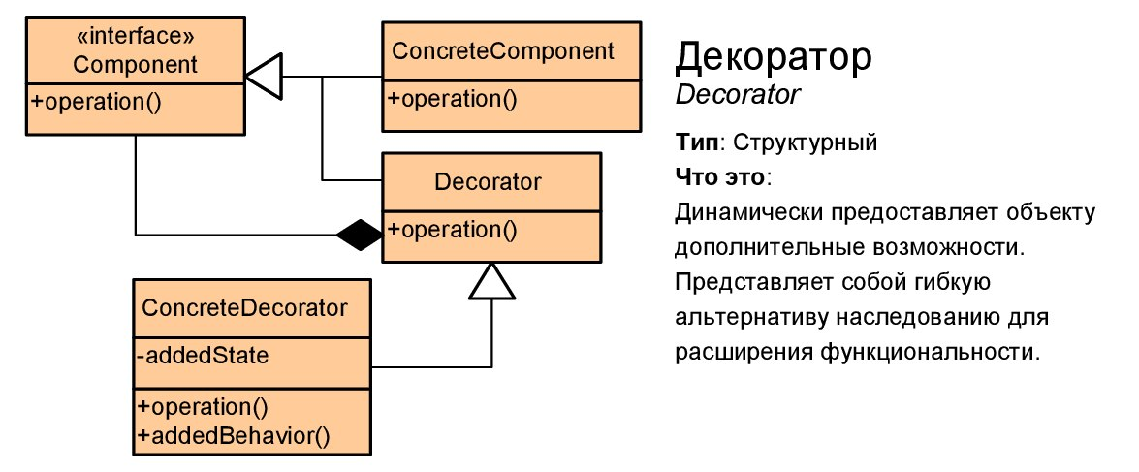

Slide 35
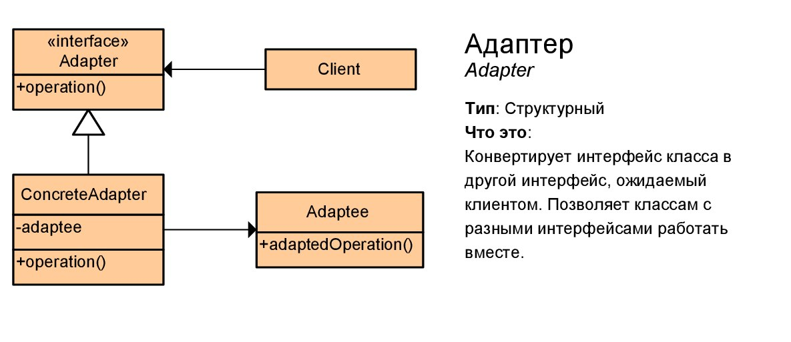

Slide 36
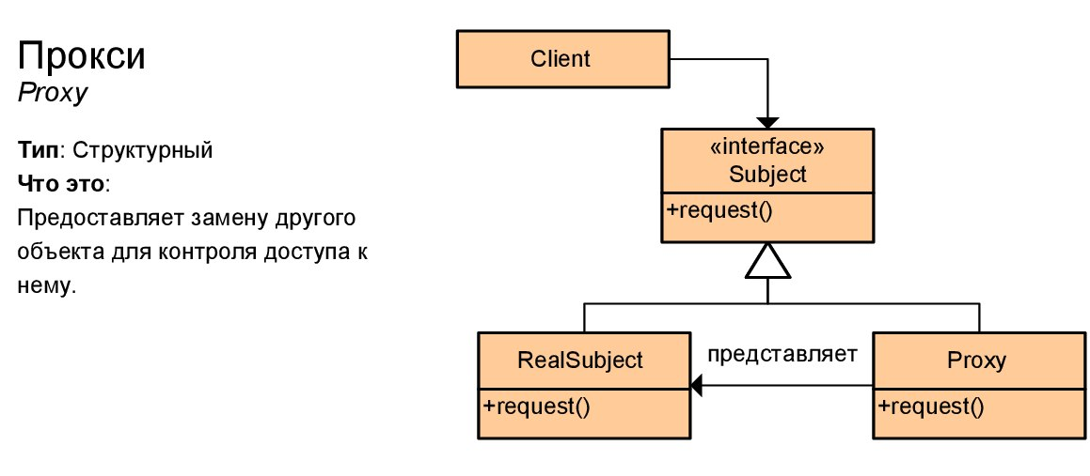

Slide 37
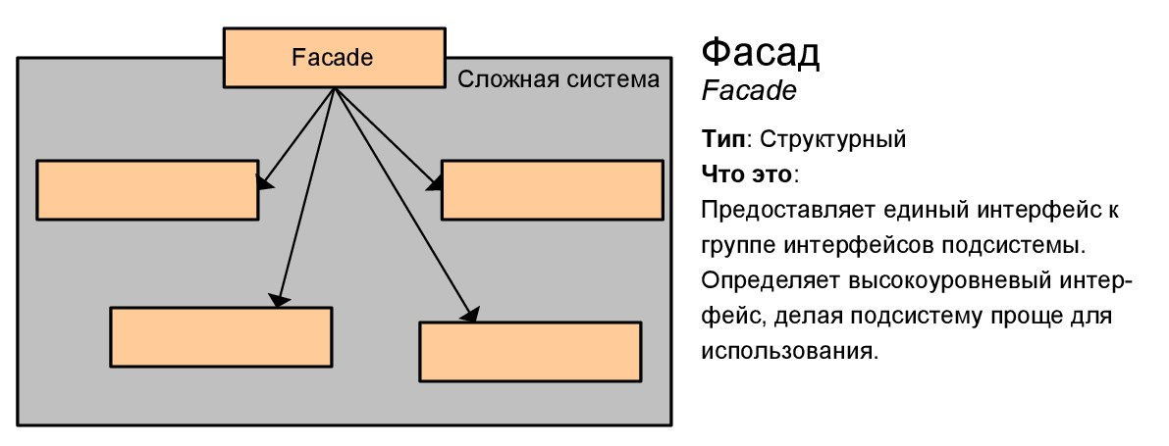

Slide 38
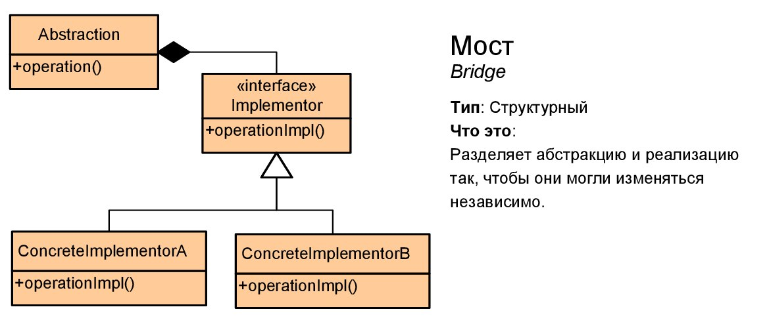

Slide 39
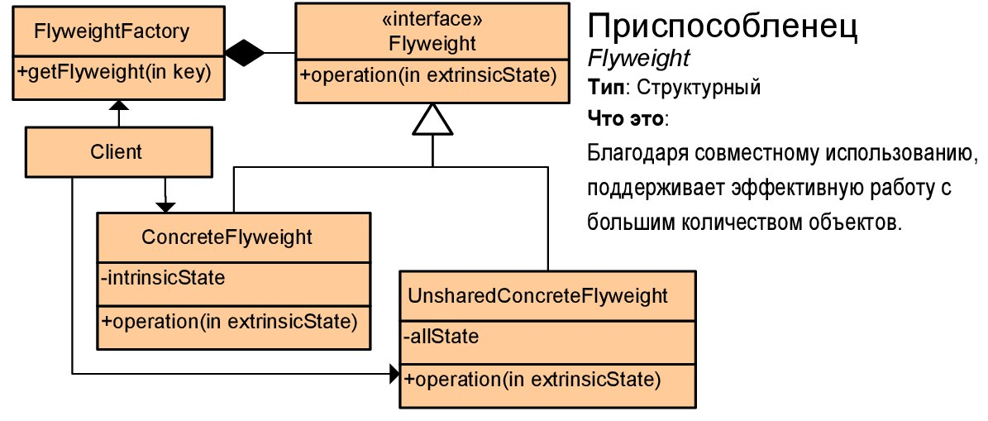

Slide 40


